Slide 1
Nekalá soutěž a pirátské platformy pro sdílení obsahu online
Nekalá soutěž a právní aspekty reklamy
David Nepustil
27. 11. 2023

Slide 2
„Pirátské“ platformy I
Online datová úložiště, která svým uživatelům umožňují nahrávat audiovizuální a obdobné soubory, které jsou jiným uživatelům veřejně dostupné k přehrávání či stahování.
Finanční i jiná motivace uživatelů k nahrávání atraktivního obsahu.
„Partnerské“ programy pro uživatele typu Webmaster, Uploader, Greenmania apod.
Provozovatelé pirátských platforem generují zisk z reklamy a plateb svých uživatelů za předplatné/kredit.
Hospodářský model fungování založený na porušování, resp. umožňování a motivaci k porušování autorských práv třetích osob.
Cílené přehlížení porušování autorských práv třetích osob.

Slide 3
„Pirátské“ platformy II
Hellspy
www.uloz.to
www.fastshare.cz
www.edisk.cz
www.sledujteto.cz
www.prehraj.to

Slide 4
„Pirátské“ platformy III
§ 46/1 AZ: Poskytovatelem služby pro sdílení obsahu online se rozumí poskytovatel služby informační společnosti, jejímž hlavním účelem nebo jedním z hlavních účelů je ukládat a sdělovat veřejnosti velký počet děl nahrávaných uživatelem takové služby a která soutěží nebo může soutěžit s jinými online službami zpřístupňujícími díla stejné cílové skupině, přičemž poskytovatel takové služby tato díla uspořádává a propaguje za účelem zisku.
§ 2/a) zákona o některých službách informační společnosti: Službou informační společnosti se rozumí jakákoliv služba poskytovaná elektronickými prostředky na individuální žádost uživatele podanou elektronickými prostředky, poskytovaná zpravidla za úplatu; služba je poskytnuta elektronickými prostředky, pokud je odeslána prostřednictvím sítě elektronických komunikací a vyzvednuta uživatelem z elektronického zařízení pro ukládání dat.

Slide 5
Možnosti obrany držitelů autorských majetkových práv
Ex post nahlašování závadného obsahu.
Monitoring rizikových úložišť.
Trestní stíhání fyzických osob – uploaderů.
Soukromoprávní nároky vůči fyzickým osobám – uploaderům.
Spolupráce s online úložišti za účelem omezení zásahů do autorských práv.
Nároky vůči provozovatelům úložišť vycházející z práva nekalé soutěže.
Předběžná opatření.
Blokace webových stránek úložišť prostřednictvím poskytovatelů internetu.

Slide 6
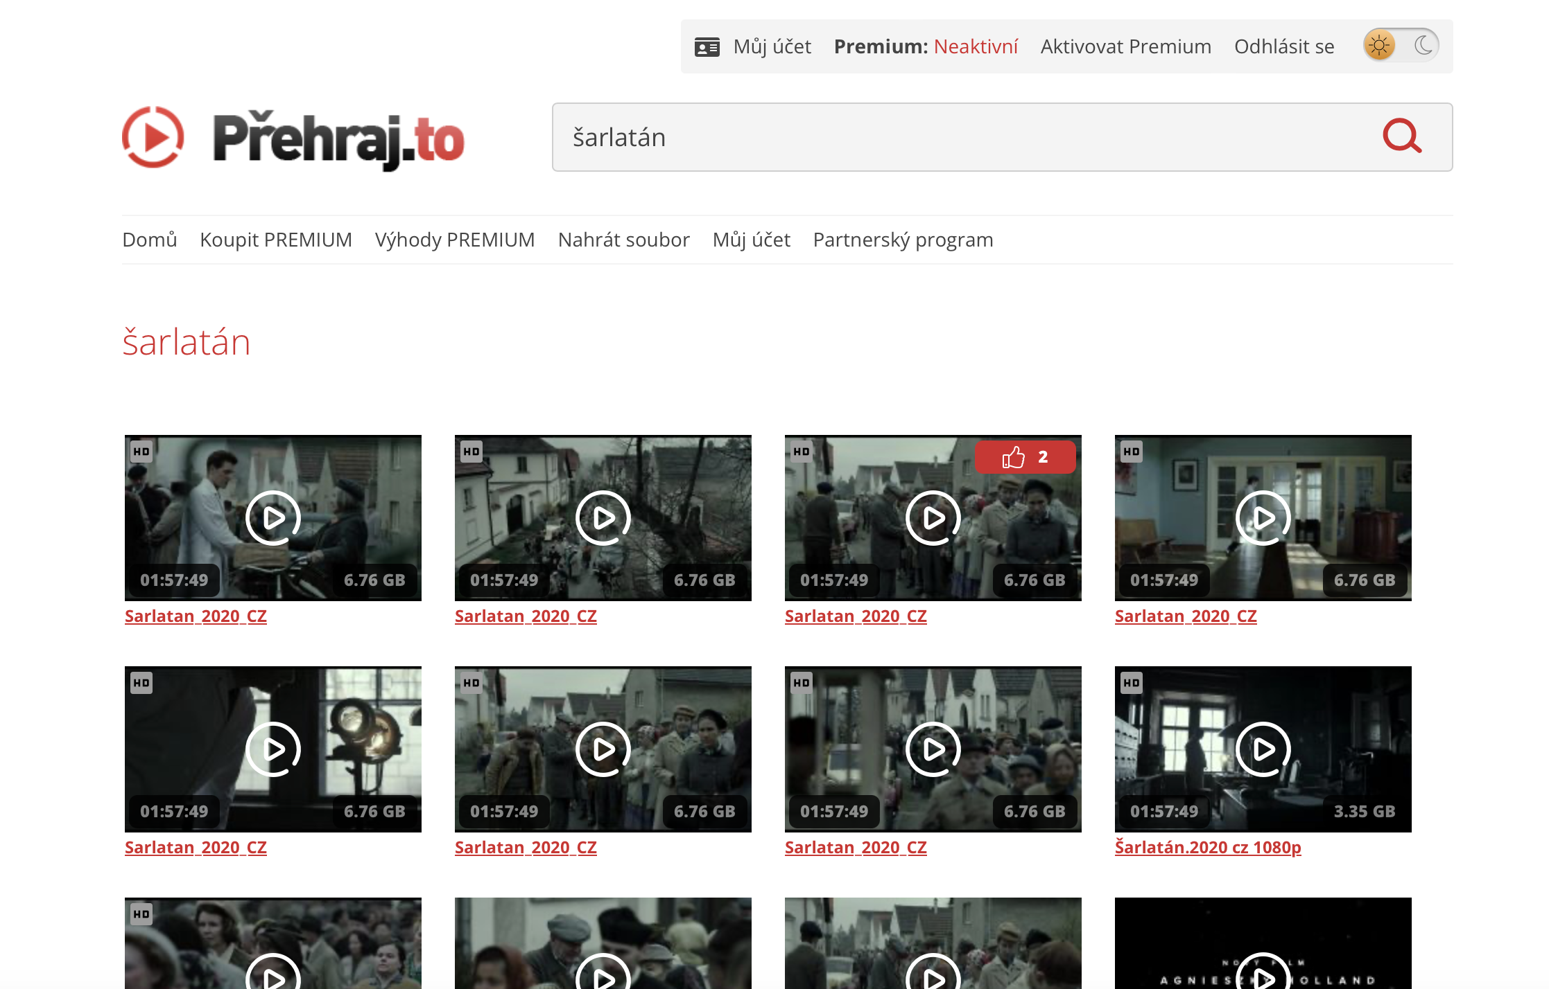
Nekalá soutěž
§ 2976/1 OZ
Generální klauzule nekalé soutěže
Jednání v hospodářském styku
Rozpor s dobrými mravy soutěže
Způsobilost přivodit újmu jiným soutěžitelům nebo zákazníkům
Výsledky vyhledávání výrazu „šarlatán“ na Přehraj.to

Slide 7
Jednání v hospodářském styku
Tento znak zpravidla není problematický.
Provozovatelé pirátských platforem jsou přímými konkurenty provozovatelů lineárního televizního vysílání či legálních online streamovacích platforem (Voyo, Netflix, Apple TV apod.).
Viz např. NS sp. zn. 32 Odo 1642/2005: „Hospodářskými soutěžiteli jsou všichni, mezi nimiž na základě objektivní povahy jejich výrobků či služeb nebo na základě vlastní aktivity dojde na trhu k hospodářskému zájmovému střetu, přičemž jako soutěžitele lze chápat i ty subjekty, mezi nimiž pro nekalost počínání jednoho z nich vlastně nikdy nedojde k přímému konkurenčnímu střetu.“

Slide 8
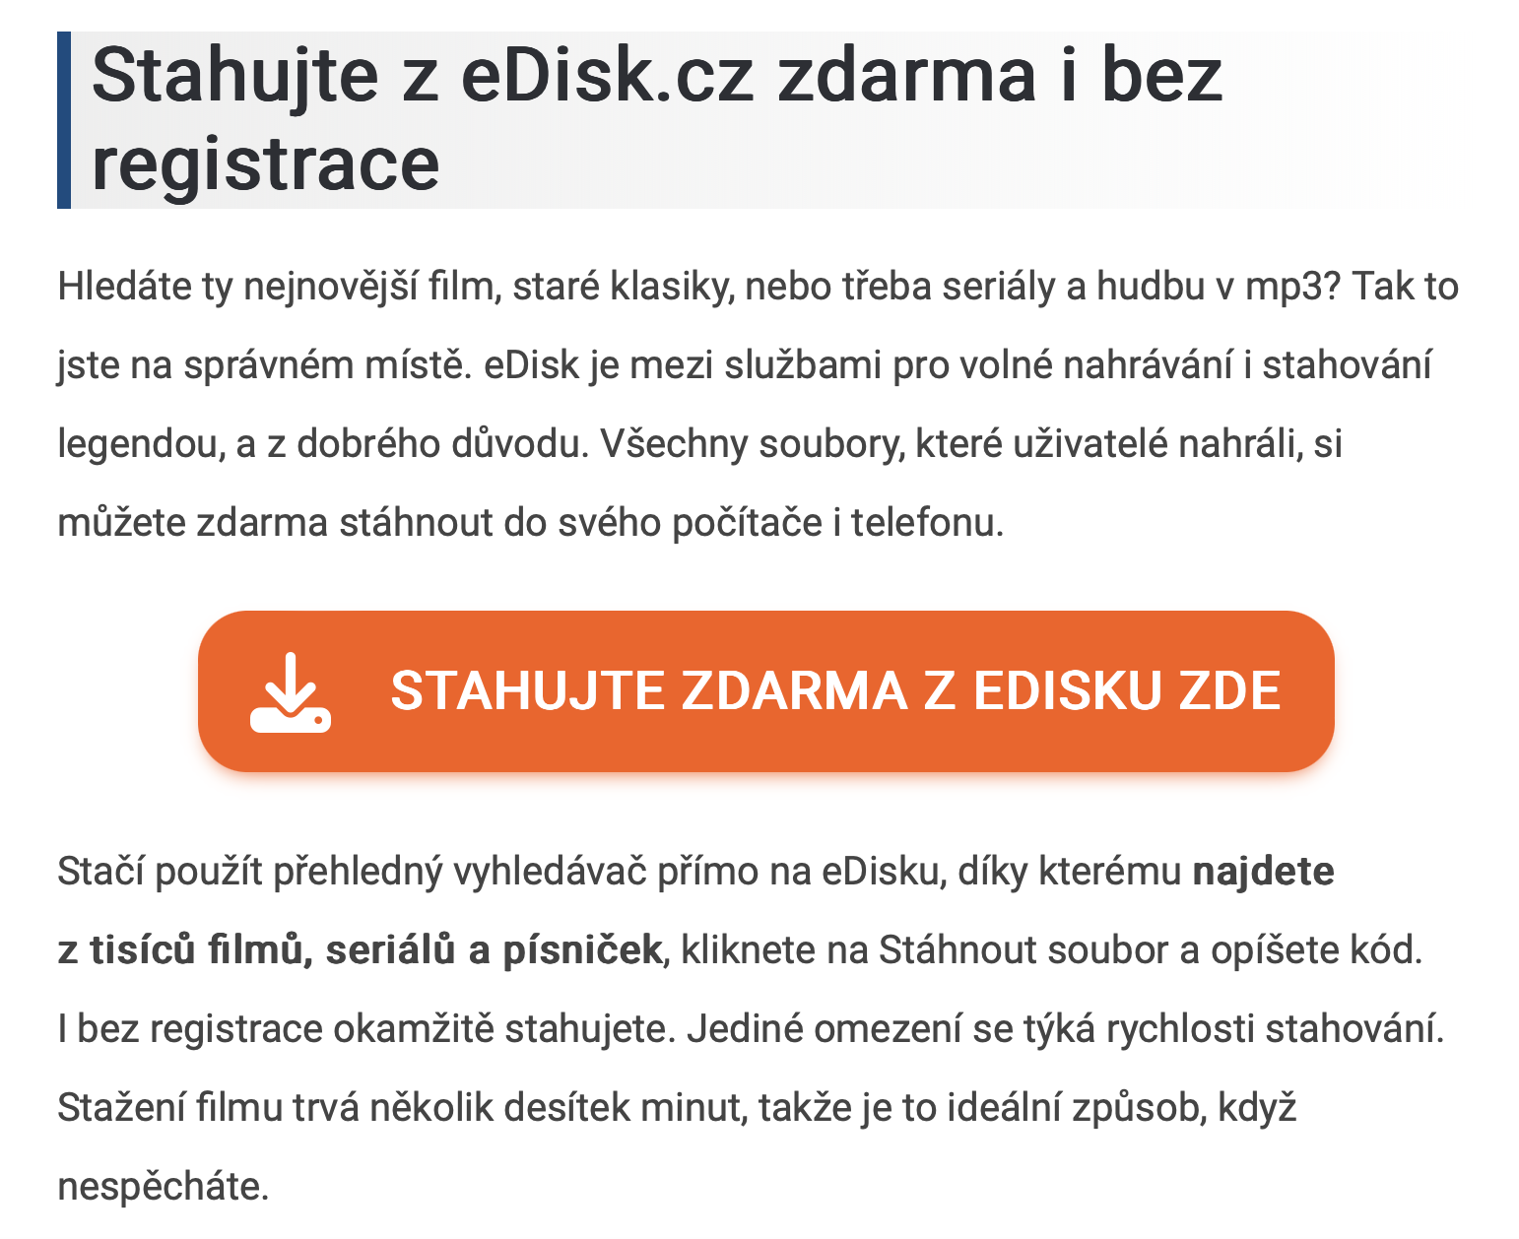
www.expressinfo.cz

Slide 9
Způsobilost přivodit újmu
Rovněž spíše neproblematický znak.
Újma držitelů autorských práv je majetková i nemajetková:
Ztráta exkluzivity nabízených služeb typu Netflix, Voyo apod.
Úbytek divácké základny.
Ztráta příjmů z reklamy, jejichž výše se odvíjí od sledovanosti.
Nezhodnocení investic do tvorby audiovizuálních děl, provozu lineárního televizního vysílání i provozu online streamovacích platforem.

Slide 10
Rozpor s dobrými mravy soutěže
V případě pirátských platforem nejproblematičtější znak nekalé soutěže.
Porušení norem veřejného či soukromého práva se soutěžním přesahem.
Porušení norem autorského práva:
„Zvláštní“ odpovědnost dle § 46 AZ.
„Přímá“ odpovědnost dle § 18 odst. 2 věta první a § 40 AZ.
„Nepřímá“ odpovědnost dle § 5 odst. 1 zákona o některých službách informační společnosti.
Rozpor s dobrými mravy soutěže bez dalšího.

Slide 11
„Zvláštní“ odpovědnost I
Novela AZ účinná od 5. 1. 2023.
Transpozice směrnice Evropského parlamentu a Rady (EU) 2019/790.
§ 18/2 AZ: Sdělováním díla veřejnosti je také zpřístupňování díla veřejnosti poskytovatelem služby pro sdílení obsahu online podle § 46/1, bylo-li dílo nahráno uživatelem takové služby.
§ 46/1 AZ: Poskytovatelem služby pro sdílení obsahu online se rozumí poskytovatel služby informační společnosti, jejímž hlavním účelem nebo jedním z hlavních účelů je ukládat a sdělovat veřejnosti velký počet děl nahrávaných uživatelem takové služby a která soutěží nebo může soutěžit s jinými online službami zpřístupňujícími díla stejné cílové skupině, přičemž poskytovatel takové služby tato díla uspořádává a propaguje za účelem zisku.

Slide 12
„Zvláštní“ odpovědnost II
§ 46/2 AZ; nevztahuje se na: neziskové online encyklopedie, neziskové vzdělávací a vědecké úložiště, platformy pro vývoj a sdílení softwaru s otevřeným zdrojovým kódem, služby elektronických komunikací, online tržiště a mezipodnikové cloudové služby a cloudové služby, které uživatelům umožňují nahrávat obsah pro vlastní potřebu
§ 47/1 AZ: Poskytovatel služby pro sdílení obsahu online neodpovídá za neoprávněné sdělování díla, pokud:
vynaložil nejlepší úsilí k získání oprávnění k výkonu tohoto práva,
v souladu s vysokými odvětvovými standardy odborné péče vynaložil nejlepší úsilí k zamezení nahrání díla, o kterém mu autor poskytl relevantní a nezbytné informace, a
neprodleně poté, co obdržel od autora dostatečně odůvodněné oznámení, znemožnil přístup k dílu nebo je odstranil ze svých internetových stránek a vynaložil nejlepší úsilí k zamezení jeho opětovnému nahrání v souladu s písmenem b).

Slide 13
„Zvláštní“ odpovědnost III
Motivace úložišť k zavádění technických řešení proti porušování autorských práv a k získávání licencí.
DZ k § 47/1 AZ: Platformy, jejichž hlavním účelem je pirátství, mají být odpovědné vždy.
Odpovědnost i za zveřejňování děl, která předtím ještě zveřejněna nebyla (tj. povinnost předcházení dalšímu porušování i v případě nových děl).

Slide 14
„Přímá“ odpovědnost
§ 18/2 + § 40 AZ.
Rozsudek SDEU ve spojených věcech C-682/18 a C-683/18 (YouTube a Cyando).
Ochrana práv již porušených, ale i těch, jejichž porušení teprve hrozí.
Aktivní role provozovatele platformy.
Podmínky “přímé“ odpovědnosti:
Konkrétní vědomost provozovatele o protiprávním zpřístupnění chráněného obsahu.
Obecná vědomost provozovatele o využívání dané platformy k porušování autorských práv.
Absence technických řešení proti porušování autorských práv.
Podíl na výběru chráněných obsahů.
Vědomá podpora porušování autorských práv – hospodářský model podporující porušování autorských práv.

Slide 15
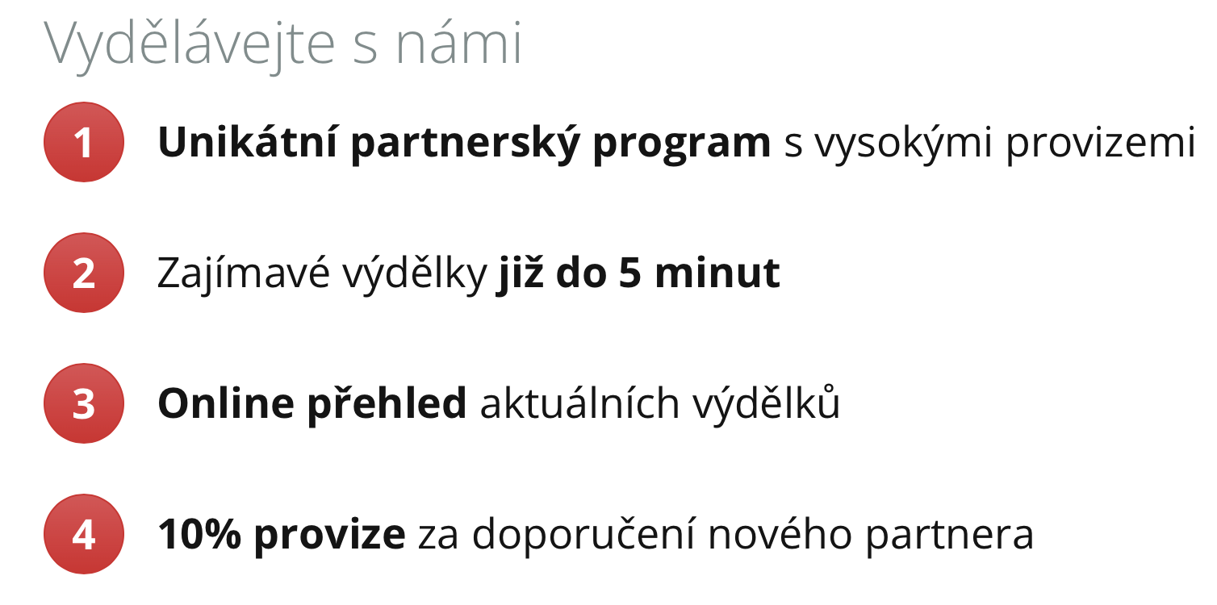
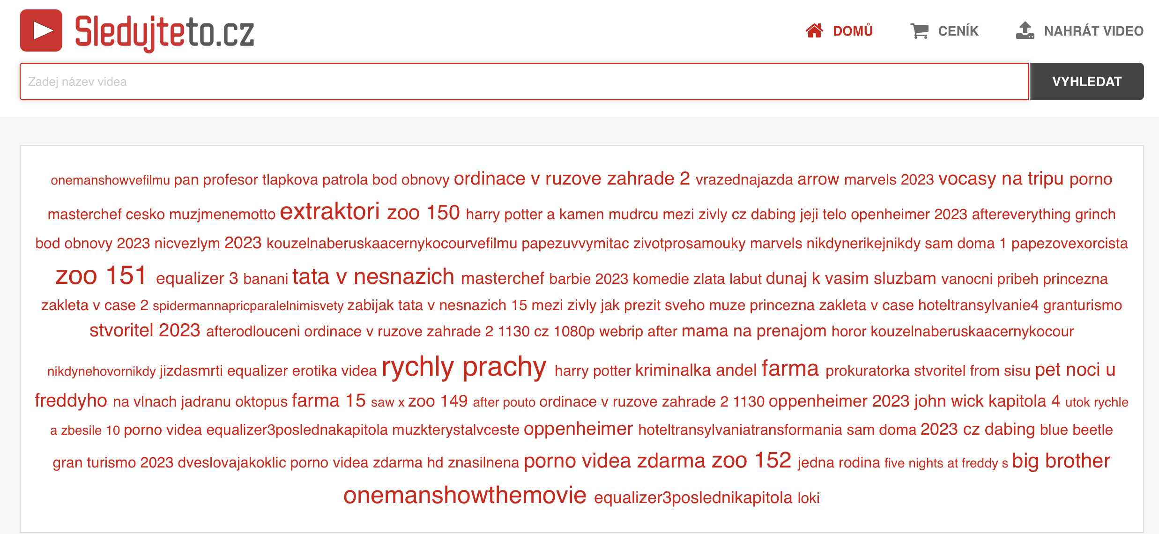
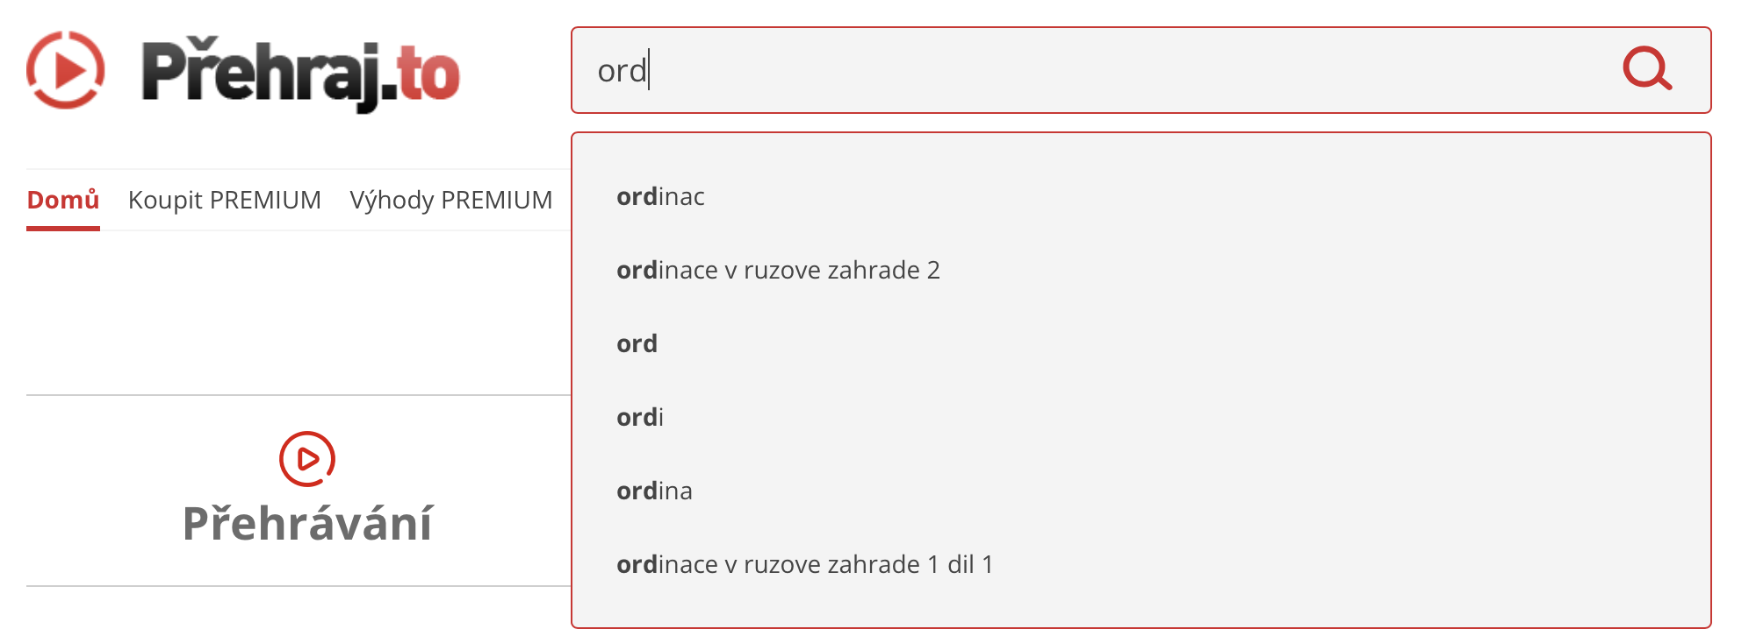
Přehraj.to
Přehraj.to
Přehraj.to
Sledujteto.cz

Slide 16
Ulož.to – Greenmania

Slide 17
„Nepřímá“ odpovědnost
Pokud není dána „aktivní“ role provozovatele platformy.
„Safe harbour“ režim
§ 5/1 zákona o některých službách informační společnosti: Poskytovatel služby, jež spočívá v ukládání informací poskytnutých uživatelem, odpovídá za obsah informací uložených na žádost uživatele, jen:
mohl-li vzhledem k předmětu své činnosti a okolnostem a povaze případu vědět, že obsah ukládaných informací nebo jednání uživatele jsou protiprávní, nebo
dozvěděl-li se prokazatelně o protiprávní povaze obsahu ukládaných informací nebo o protiprávním jednání uživatele a neprodleně neučinil veškeré kroky, které lze po něm požadovat, k odstranění nebo znepřístupnění takovýchto informací.
Odpovědnost provozovatele pouze za již jednou zveřejněné dílo, nelze se domáhat prevence.

Slide 18
Zvláštní skutkové podstaty
Soudcovská skutková podstata freeriding.
NS sp. zn. 23 Cdo 971/2014: Zneužití cizí myšlenky, cizího nápadu, cizí práce a cizího nákladu investovaného do jejich realizace, které ohrožuje soutěžitelovu pozici a znehodnocuje jeho soutěžitelský náskok, kterého svou pílí a finančními oběťmi nabyl.
Zákonná skutková podstata parazitování na pověsti.
§ 2982 OZ: Parazitováním je zneužití pověsti závodu, výrobku nebo služby jiného soutěžitele umožňující získat pro výsledky vlastního nebo cizího podnikání prospěch, jehož by soutěžitel jinak nedosáhl.

Slide 19
Nejvyšší soud, sp. zn. 23 Cdo 2793/2020 (Hellspy)
Vyplácí-li poskytovatel služby provozované v podobě, jež umožňuje uživatelům prostřednictvím jimi ukládaných informací v soutěžně významném rozsahu ohrožovat či porušovat práva duševního vlastnictví, těmto uživatelům odměnu, jejíž výše je závislá na počtu či rozsahu stahování jimi uložených datových souborů jinými uživateli, aniž by přiměřeným způsobem ověřil, zda tato odměna není placena v souvislosti s ohrožováním či porušováním práva duševního vlastnictví, dopouští se zásadně nekalé soutěže podle § 2976 odst. 1 ObčZ.
Kladivo na „partnerské“ programy?

Slide 20
Vrchní soud v Praze, sp. zn. 1 Cmo 30/2022 (Ulož.to)
Program „Uploader“ shledán závadným.
„V případě autorskoprávně chráněného obsahu zpřístupněného na cloudovém uložišti uživatelem to pak konkrétně znamená, že je-li provozovatel uložiště aktivní při sdělování chráněného obsahu veřejnosti uživatelem, odpovídá (přímo) za takové sdělování chráněného obsahu stejně, jako by ho sděloval on sám. Zůstal-li však pasivní a udržuje si roli pouhého zprostředkovatele, za jednání uživatele v zásadě neodpovídá. To neplatí pouze v případě, kdy v roli zprostředkovatele vybočí z mezí tzv. bezpečného přístavu vymezených v § 5 zákona o některých službách informačních společností, tedy kdy buď mohl z určitých skutečností vědět o protiprávnosti konkrétně ukládaných informací, nebo kdy o tom věděl a neprodleně neučinil kroky k znepřístupnění chráněného obsahu.“

Slide 21
Vrchní soud v Olomouci, sp. zn. 4 Cmo 49/2023 (Fastshare)
Skutkový stav:
Tzv. partnerský program.
Odměňování uživatelů za nahrávání atraktivního obsahu.
Podněcování uživatelů k šíření obsahu i mimo web Fastshare.
„Aktivní našeptávač“ ve vyhledávacím poli.
Kategorizace obsahu: „nejnovější“, „nejsledovanější“ soubory.
Právní posouzení: jednalo se o nekalou soutěž.

Slide 22
Problematické aspekty obrany proti pirátským platformám
Dokazování.
Formulace zdržovacích nároků.
Potřeba neustálého monitoringu platforem – bezdůvodné přenesení části nákladů za jejich provoz na držitele autorských práv.
Rozhodovací praxe soudů; nejednotnost.
Časový rozsah předběžných opatření vs. délka soudních sporů.
Ochrana seriálových titulů – jde vždy o dílo souhrnné?

Slide 23
Reakce pirátských platforem
Snaha prezentovat se jako cloudové úložiště pro soukromé účely.
Formální převod platformy na společnost, která sídlí mimo dosah českých (unijních) soudů, např. na Seychelách.
Zavádění zcela netransparentních mechanismů odměňování uživatelů (např. „hra“ Greenmania).
Zavádění určitých technických opatření, jejichž faktický účinek je však minimální.
Využití externích vyhledávačů.
Rozdvojování platforem.

Slide 24
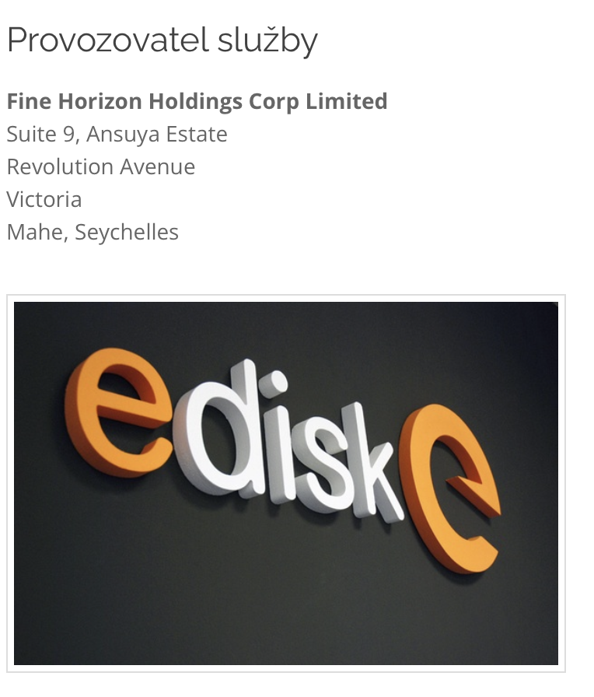
Gozofinder.com
Fastshare.cz
Ulozto.live
eDisk.cz

Slide 25
Otázky?
Děkuji za pozornost!

